Slide 1



Aula 06
Manipulação de mídia
29 de Abril de 2022

Slide 2
Recapitulando a aula anterior

Slide 3
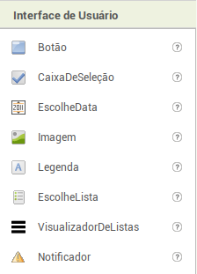
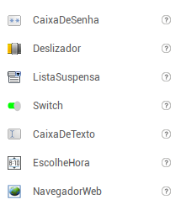
MIT App Inventor
Interface gráfica
Na aula passada, aprendemos sobre a interface gráfica do MIT App Inventor, estudando alguns de seus componentes, seus funcionamentos e suas propriedades.

Slide 4
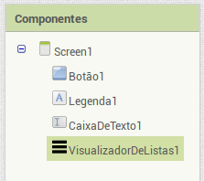
MIT App Inventor
Componentes da interface gráfica
Aprendemos a usar os seguintes componentes:
Telas
Botões
Legendas
Caixa de Textos
Visualizador de Listas

Slide 5
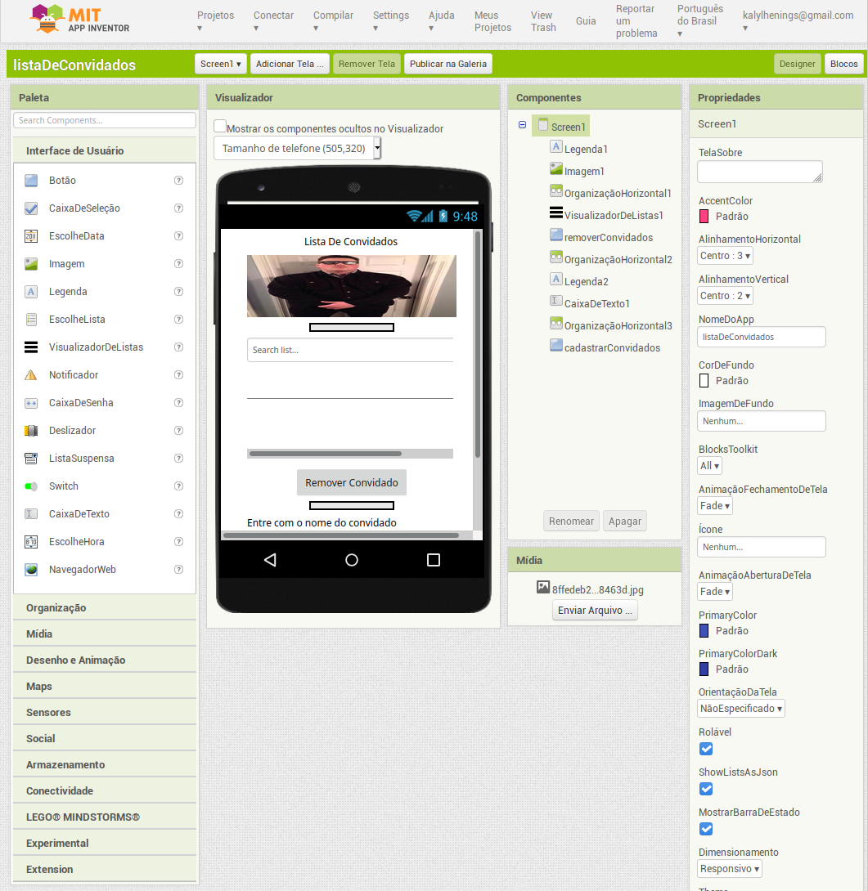
MIT App Inventor
Interface gráfica - exercício
Terminamos a aula com o desenvolvimento de um aplicativo de lista de convidados, onde usamos os componentes que vimos para fazer uma lista de convidados editável.

Slide 6
Para a aula de hoje

Slide 7
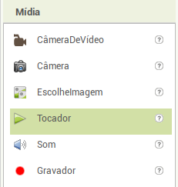
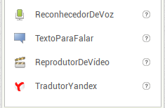
Interfaces e Multimídia
Introdução
Na aula de hoje, nós veremos alguns componentes extra de interfaces gráficas e como usar multimídia nos nossos aplicativos.

Slide 8
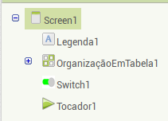
Interfaces e Multimídia
Introdução
Iremos aprender os seguintes componentes:
Organizador de tabelas
Switch
Tocador

Slide 9
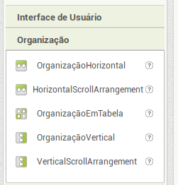
Interfaces e Multimídia
Organizadores
Há diversos tipo de organizadores numa seção logo abaixo dos componentes de interface gráfica.
Estes componentes servem como espaçadores, margens, ou “caixinhas” para guardar outros componentes.
Utilizamos um deles na aula passada para fazer o espaçamento de alguns componentes.

Slide 10
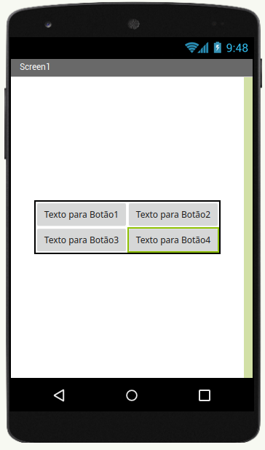
Interfaces e Multimídia
Organizador em tabelas
O organizador em tabelas serve para organizar os componentes gráficos da aplicação em tabelas.
A tabela pode ter qualquer dimensão que você quiser, podendo seu número de linhas e colunas ser editado nas propriedades.

Slide 11
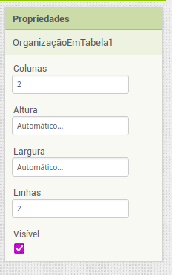
Interfaces e Multimídia
Organizador em tabelas
Podemos editar as propriedades do organizador em tabelas:
Linhas
Colunas
Altura
Largura
Se está visível ou não

Slide 12
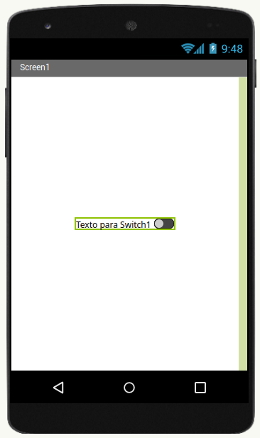
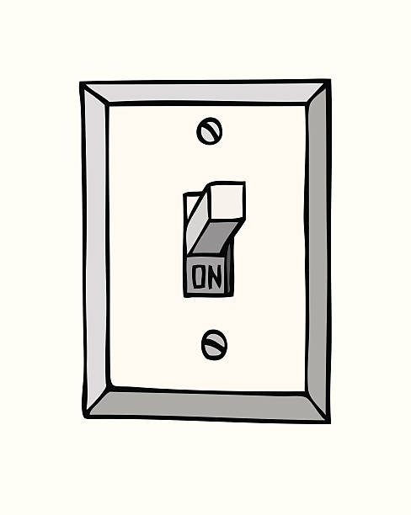
Interfaces e Multimídia
Switch
Os componentes Switches servem como botões, mas, diferentemente deles, possuem dois estados, que são ligado e desligado.

Slide 13
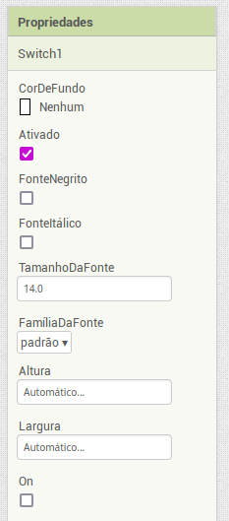
Interfaces e Multimídia
Switch
Os switches podem ter as seguintes propriedades alteradas:
Se está ativo (ou seja, funcionando)
Fonte em itálico
Tamanho da fonte
Forma
Largura
Estado (ligado ou desligado)
etc...

Slide 14
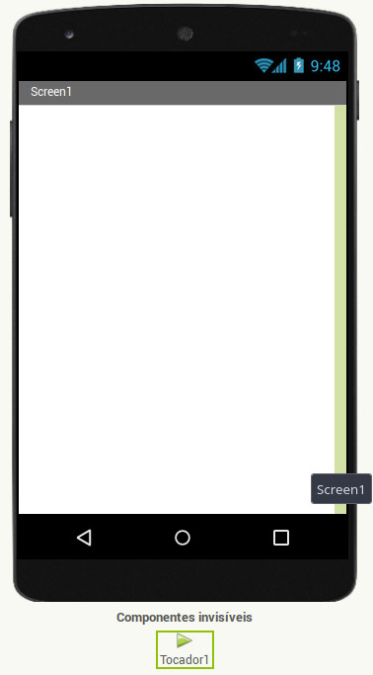
Interfaces e Multimídia
Tocador
O tocador é um componente não gráfico (invisível) utilizado para reproduzir sons.
É o primeiro componente deste tipo que iremos utilizar.

Slide 15
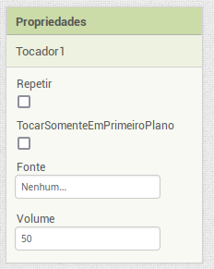
Interfaces e Multimídia
Tocador
Podemos configurar as seguintes propriedades de um tocador:
Se o som irá repetir ou não
Se o som irá tocar apenas no primeiro plano
Fonte do som (arquivo)
Volume

Slide 16
Vamos fazer um exercício prático?

Slide 17

Alguma dúvida?
Email para contato com os professores
Filipe Cattoni Elias
filipecattoni@gmail.com
Kalyl Henings
kalyl.henings@projetoresgate.org.br
Luciano Wayand de Abreu
luciano.abreu@projetoresgate.org.br

Slide 18
Aula 06
Muito Obrigado!
29 de Abril de 2022

